Slide 1
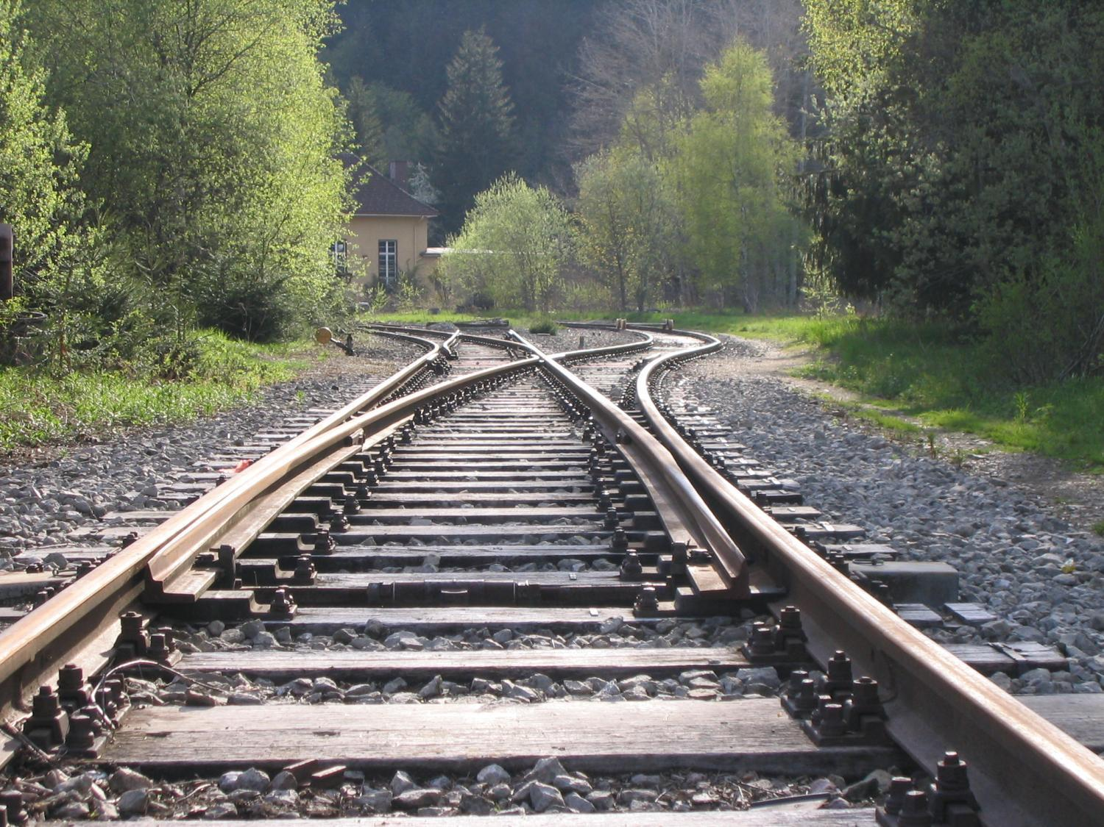


3er Trimestre/Tema 1: Apatía…¿a quién le importa?
“¿Cuál es su decisión?”
23 de junio de 2013
(Malaquías 3:13-4:6)
Iglesia Bíblica Bautista de Aguadilla
Estudios Bíblicos Lifeway ®

Slide 2

Tema General
Para el cristiano es imperativo elegir servir a Dios, honrarlo y vivir según sus instrucciones.

Slide 3
Bosquejo de Estudio
Sirva a Dios (Malaquías 3:13-15)
Honre a Dios (Malaquías 3:16-4:3)
Viva según la instrucción de Dios (Malaquías 4:4-6)

Slide 4

Texto Clave
“Y si mal os parece servir a Jehová, escogeos hoy a quién sirváis; si a los dioses a quienes sirvieron vuestros padres, cuando estuvieron al otro lado del río, o a los dioses de los amorreos en cuya tierra habitáis; pero yo y mi casa serviremos a Jehová.” (Josué 24.15)

Slide 5
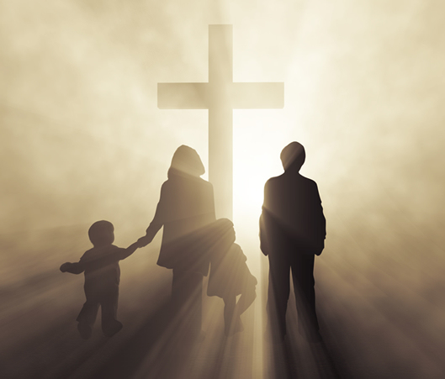
Sirva a Dios (Malaquías 3:13-15)

Slide 6
Sirva a Dios (Malaquías 3:13-15)
"Vuestras palabras contra mí han sido violentas, dice Jehová. Y dijisteis: ¿Qué hemos hablado contra ti? Habéis dicho: Por demás es servir a Dios. ¿Qué aprovecha que guardemos su ley, y que andemos afligidos en presencia de Jehová de los ejércitos? Decimos, pues, ahora: Bienaventurados son los soberbios, y los que hacen impiedad no sólo son prosperados, sino que tentaron a Dios y escaparon."

Slide 7
Sirva a Dios (Malaquías 3:13-15)
La actitud de corazón
  La palabra “violenta” da la idea de “duro, fuerte y arrogante”, se da a entender que el pueblo ofendía a Dios con su hablar.
  Los israelitas daban a entender que era por demás servir a Dios, que no había provecho en guardar la ley.
  El verdadero servicio a Dios no consiste en asistir a los actos de culto público, sino en una vida totalmente dedicada a Él. (Platt)

Slide 8
Sirva a Dios (Malaquías 3:13-15)
La actitud de corazón
  Conviene regresar a la verdad expresada en el versículo 10: “Probadme ahora en esto, dice Jehová de los ejércitos”.
  Lo que debía haber hecho esa gente era tratar de ser obediente y ver qué haría Dios.
  El mundo entero quiere disfrutar de las bendiciones de Dios, pero no las buscan de la manera en que Dios especifica. (Platt)

Slide 9
Sirva a Dios (Malaquías 3:13-15)
La actitud de corazón
  La gente quiere entrar en el juego, pero inventa sus propios reglamentos, define sus límites y establece sus propias metas.
  “Buscad primeramente el reino de Dios y su justicia, y todas estas cosas os serán añadidas” (Mateo 6:33). (Platt)

Slide 10
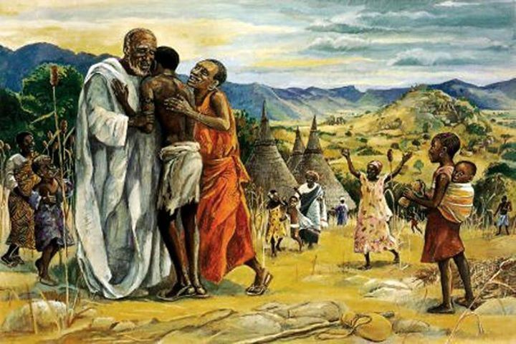
Honre a Dios (Malaquías 3:16-4:3)

Slide 11
Honre a Dios (Malaquías 3:16-4:3)
"Entonces los que temían a Jehová hablaron cada uno a su compañero; y Jehová escuchó y oyó, y fue escrito libro de memoria delante de él para los que temen a Jehová, y para los que piensan en su nombre. Y serán para mí especial tesoro, ha dicho Jehová de los ejércitos, en el día en que yo actúe; y los perdonaré, como el hombre que perdona a su hijo que le sirve..."

Slide 12
Honre a Dios (Malaquías 3:16-4:3)
"...Entonces os volveréis, y discerniréis la diferencia entre el justo y el malo, entre el que sirve a Dios y el que no le sirve. Porque he aquí, viene el día ardiente como un horno, y todos los soberbios y todos los que hacen maldad serán estopa; aquel día que vendrá los abrasará, ha dicho Jehová de los ejércitos, y no les dejará ni raíz ni rama..."

Slide 13
Honre a Dios (Malaquías 3:16-4:3)
"...Mas a vosotros los que teméis mi nombre, nacerá el Sol de justicia, y en sus alas traerá salvación; y saldréis, y saltaréis como becerros de la manada. Hollaréis a los malos, los cuales serán ceniza bajo las plantas de vuestros pies, en el día en que yo actúe, ha dicho Jehová de los ejércitos."

Slide 14
Honre a Dios (Malaquías 3:16-4:3)
Advertencia y promesa de Dios
  3:17–18. Los que temen a Dios (v. 16) llegarán a ser su especial tesoro en el día que él actúe.
  “El día” es el día de Jehová. Será un tiempo de castigo contra los impíos y liberación de los justos (y los perdonaré).
  Como consecuencia, ellos podrán discernir la diferencia entre el justo y el malo. (Walvoord)

Slide 15
Honre a Dios (Malaquías 3:16-4:3)
Advertencia y promesa de Dios
  En el pasado, Israel había visto a Dios intervenir decisivamente juzgando y liberando (e.g., el éxodo, el exilio, y el retorno). Esos eventos marcaban la distinción entre los justos y los impíos.
  El futuro día de Jehová traerá un juicio mucho más amplio contra los malignos y los justos serán su “especial tesoro” cuando sean liberados y resucitados en el reino […]. (Walvoord)

Slide 16
Honre a Dios (Malaquías 3:16-4:3)
Advertencia y promesa de Dios
  4:1. El juicio de ese día se describe como un horno. El que será ardiente remarca su intensidad y su propósito purificador.
  Tan completo será el juicio, que los impíos (los soberbios y los que hacen maldad se comparan con estopa a la que no le queda raíz ni rama. Esto no significa la aniquilación, sino una absoluta exclusión del reino de Dios para los impíos (cf. Mt. 25:46). (Walvoord)

Slide 17
Honre a Dios (Malaquías 3:16-4:3)
Advertencia y promesa de Dios
  4:2. En contraste, el día de Jehová que será como fuego para los impíos, será como la luz del mediodía para los justos.
  La frase el Sol de justicia aparece sólo aquí en la Biblia.
  La salvación que traerá en sus alas se refiere al poder restaurador de su justicia, que es semejante a los saludables rayos del sol. (Walvoord)

Slide 18
Honre a Dios (Malaquías 3:16-4:3)
Advertencia y promesa de Dios
  4:3. Los justos hollarán a los malos como ceniza bajo las plantas de sus pies.
  Esto indica no sólo que el juicio de los impíos será inescapable, sino aporta una contundente conclusión a la cínica pregunta de los infieles, mencionada en este oráculo, que decían: “¿qué aprovecha que guardemos su ley?” (3:14) (Walvoord)

Slide 19
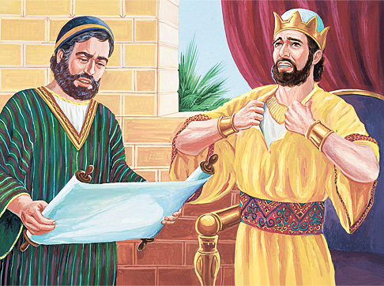
Viva según la instrucción de Dios (Malaquías 4:4-6)

Slide 20
Viva según la instrucción de Dios (Malaquías 4:4-6)
"Acordaos de la ley de Moisés mi siervo, al cual encargué en Horeb ordenanzas y leyes para todo Israel. He aquí, yo os envío el profeta Elías, antes que venga el día de Jehová, grande y terrible. El hará volver el corazón de los padres hacia los hijos, y el corazón de los hijos hacia los padres, no sea que yo venga y hiera la tierra con maldición."

Slide 21
Viva según la instrucción de Dios (Malaquías 4:4-6)
Preparación presente (4:4)
  acordaos (zāḵar) se usa 14 veces en Deuteronomio para exhortar al pueblo a cumplir la ley. Este mandato puede referirse a:
    (a) Recordar o poner atención mental en algo,
    (b) acordarse y actuar externamente en consecuencia (i.e., evocar y obedecer), o
    (c) repetir o recitar algo.
    Por la insistencia de Malaquías en la obediencia del pueblo, la opción (b) parece ser la que da fuerza a este mandato: “¡Recuerden y obedezcan!”

Slide 22
Viva según la instrucción de Dios (Malaquías 4:4-6)
Preparación presente (4:4)
  La referencia a Moisés mi siervo recuerda al lector que el Dios Todopoderoso (Mal. 4:3) es el mismo que manifestó sus juicios y salvación en tiempos del éxodo.
  También es el Dios vivo que dio los diez mandamientos en Horeb.
  El pueblo de tiempos de Malaquías necesitaba renovar su temor de Dios así como arrepentirse y ser fiel al pacto. (Walvoord)

Slide 23
Viva según la instrucción de Dios (Malaquías 4:4-6)
Preparación futura (4:5–6)
  Dios prometió a través de Malaquías que el profeta Elías vendría y ministraría al mundo antes del día de Jehová.
  Este es el único pasaje en los profetas que habla del ministerio futuro de Elías.
  Mateo (Mt. 11:7–10) específicamente afirma que Juan el bautista era ese mensajero (Mal. 3:1) que preparó la venida del Señor. (Walvoord)

Slide 24
Viva según la instrucción de Dios (Malaquías 4:4-6)
Preparación futura (4:5–6)
  Pero ¿se debe considerar a Juan el bautista como el que cumple a cabalidad la profecía acerca de Elías? (Mal. 4:5–6)
  Antes de que Juan naciera, un ángel predijo que él ministraría “con el espíritu y el poder de Elías, para hacer volver los corazones de los padres a los hijos, y de los rebeldes a la prudencia de los justos, para preparar al Señor un pueblo bien dispuesto” (Lc. 1:17).

Slide 25
Viva según la instrucción de Dios (Malaquías 4:4-6)
Preparación futura (4:5–6)
  Aunque [Juan] admitió que él había sido enviado a preparar el camino del Señor (Is. 40:3; Mal. 3:1), explícitamente rechazó que él fuera Elías (Jn. 1:21–23).
  En Mateo 17 se presenta una solución a este problema.
  Después que Elías apareció con Cristo en la transfiguración, los discípulos preguntaron acerca de la futura venida de ese Elías.

Slide 26
Viva según la instrucción de Dios (Malaquías 4:4-6)
Preparación futura (4:5–6)
  Jesús, obviamente hablando después de la muerte de Juan (cf. Mt. 14:1–2), afirmó: “A la verdad, Elías viene primero y restaurará todas las cosas” (Mt. 17:11).
  Esa expectativa futura indica que Malaquías 4:5–6 no se cumplió en el ministerio de Juan.
  Israel no aceptó a Juan el bautista como Elías, […], así que otro precursor parecido a Elías vendrá antes del día de Jehová. (Walvoord)

Slide 27
Viva según la instrucción de Dios (Malaquías 4:4-6)
Preparación futura (4:5–6)
  No obstante, Jesús añadió: “Mas os digo que Elías ya vino, y no le conocieron” (Mt. 17:12), y sus discípulos entendieron que hablaba de Juan el bautista (Mt. 17:13).
  La solución a todo esto parece ser que aunque Juan no cumplió cabalmente la profecía de Malaquías 4:5–6 (porque Elías todavía está por venir), Elías fue un tipo de Juan en virtud de la gran similitud que hay entre el Elías y Juan.

Slide 28
Viva según la instrucción de Dios (Malaquías 4:4-6)
Preparación futura (4:5–6)
  La más cercana referencia del N.T. a ese futuro Elías está en Apocalipsis 11:1–13, que habla de los dos testigos que aparecerán en el tiempo de la tribulación.
  Quizá Juan estaba ampliando la expectativa de Elías para presentarla más bien como un ministerio como el de Elías-Eliseo.

Slide 29
Viva según la instrucción de Dios (Malaquías 4:4-6)
Preparación futura (4:5–6)
  Como resultado del ministerio de los dos testigos, mucha gente se arrepentirá, de tal modo que el corazón de los padres se unirá con el corazón de los hijos.
  Ese arrepentimiento significa que no experimentarán el juicio de Dios en el día del Señor.

Slide 30
Viva según la instrucción de Dios (Malaquías 4:4-6)
Preparación futura (4:5–6)
  En las últimas palabras del Antiguo Testamento Malaquías hace una ominosa anticipación con respecto a el día de Jehová, grande y terrible.
  La fuerza de las advertencias y apelaciones en el libro de Malaquías están basadas en la certeza de ese juicio venidero, así como en el pacto ofrecido por gracia. (Walvoord)

Slide 31
Aplicaciones
Sirva a Dios, digan lo que digan los demás.
Nuestra decisión de temer o no temer a Dios tiene consecuencias eternas.
Persevere con fidelidad, porque Dios conoce, reclama y recompensa a sus hijos fieles.
Las Escrituras nos indican a Cristo y nos indican cómo vivir para Él.
Debemos recordar y obedecer la Palabra de Dios.

Slide 32

Recursos
  Bryan, Jesse et al. Comentario Bı́blico Mundo Hispano Oseas-Malaquı́as, 1. ed. El Paso, TX: Editorial Mundo Hispano, 2003.
  Douglas, J.D. Nuevo Diccionario Bíblico : Primera Edición. Miami: Sociedades Bı́blicas Unidas, 2000.
  Fernández, Óscar J. et al. Eds. Estudios Bíblicos Lifeway para Adultos. Vol. 12, Núm. 4. Nashville, TN: Lifeway Church Resources, 2013. 37-46.
  Jamieson, A. Roberto, R. Fausset and David Brown. Comentario Exegético Y Explicativo De La Biblia - Tomo 1: El Antiguo Testamento . El Paso, TX: Casa Bautista de Publicaciones, 2003.
  Lockward, Alfonso. Nuevo Diccionario De La Biblia. Miami: Editorial Unilit, 2003.
  Platt, Alberto T. Estudios Bı́blicos ELA: Respuesta De Dios a Las Crisis (Hageo Y Malaquias). Puebla, México: Ediciones Las Américas, A. C., 1998.
Reina Valera Revisada (1960). Miami: Sociedades Bíblicas Unidas, 1998.
Vine, W.E. Vine Diccionario Expositivo De Palabras Del Antiguo Y Del Nuevo Testamento Exhaustivo, electronic ed. Nashville: Editorial Caribe, 2000, c1999.
Walvoord, John F. y Roy B. Zuck. El Conocimiento Bíblico, Un Comentario Expositivo: Antiguo Testamento, Tomo 6: Daniel-Malaquías. Puebla, México: Ediciones Las Américas, A.C., 2001.
http://www.dsmedia.org/resources/illustrations/sweet-publishing/ (imágenes bíblicas).

Slide 33
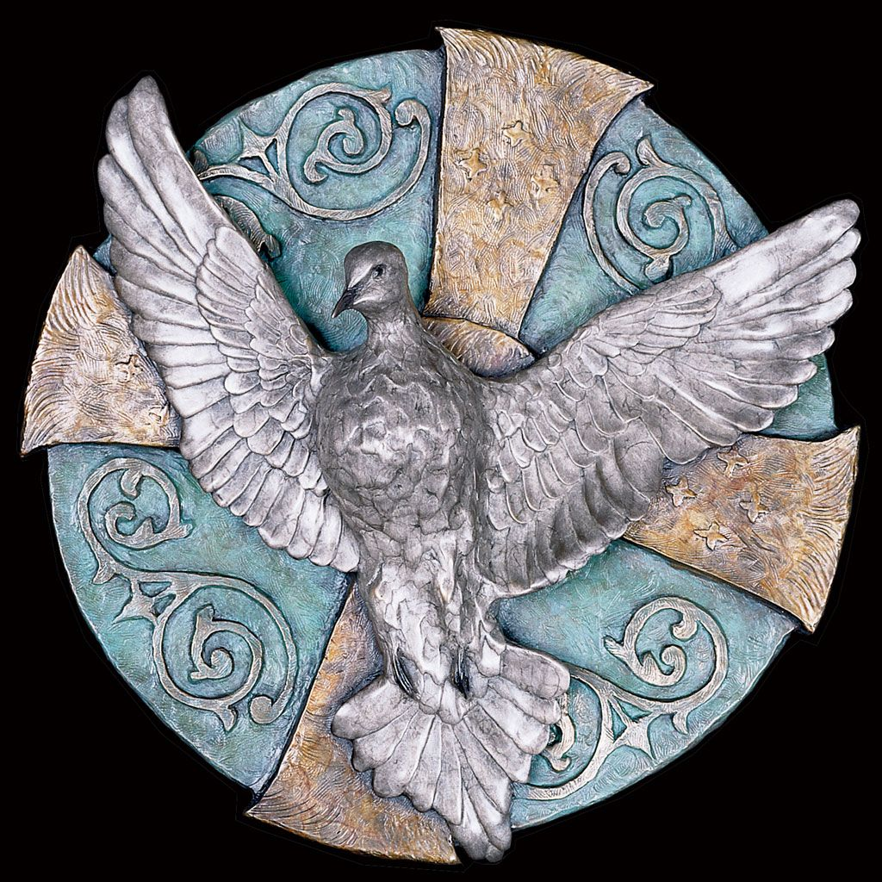
Próximo Estudio Dominical
3er Trimestre/Tema 2: Vivir más allá de nosotros mismos
“Libres”
30 de junio de 2013
Leer y meditar en:
(Juan 16:5-15)

Slide 34


